Slide 1
ИСТОРИЯ ОДНОГО ОБМАНА
ТСН «Монинский садовод»

Slide 2
Правовая экспертиза документов. Выводы.
Учредители ТСН (Култаев, Соколова, Дубовицкий, Сичевой), на свой страх и риск, не имея на то никаких правовых и юридических оснований, правоудостоверяющих и правоустанавливающих документов на земельные участки, не имея решения коллектива, без всяких судебных перспектив, организовали (не имея бухгалтерской кассы) масштабный сбор наличных денежных средств для оплаты особо крупной сделки ПОЗТ. В утверждении ПОЗТ заявителю было отказано. Теперь этот документ не применим и просто не нужен.
Единственное юридическое лицо, которое когда либо имело право на оформление земли это было ПСК «Монинский садовод»
(11 февраля 1998 года регистрационная палата Московской области зарегистрировала ПСК в кадастровом квартале 50:14:0209), но и оно было ликвидировано в октябре 2015 года.
НП «Монинский земледелец» и ТСН «Монинский садовод» это искусственно созданные юридические лица с одинаковыми учредителями, заведомо не имеющие шансов оформить земельные участки в соответствии с Земельным Кодексом РФ. Обман садоводов начался с момента ликвидации ПСК «Монинский садовод», то есть в октябре 2015 года. Настоящих правопреемников у ПСК «Монинский садовод» не имеется. Есть только организации клоны.
Правление в составе: Соколова, Макеев, Култаев, Архипова, Малюгина, Королёва, Дегтярёва несут персональную ответственность за организацию афёры, продолжают вводить граждан в заблуждение, не желают адекватно воспринимать законодательную реальность, не собираются возвращать гражданам денежные средства, не желают признать ошибки коллектива и не желают отчитываться перед коллективом за особо крупную сделку ПОЗТ. На это не раз указывали и председатель и ревизор.

Slide 3
217 ФЗ «О ведении гражданами садоводства и огородничества»
К полномочиям правления товарищества относятся, среди прочего:
- руководство текущей деятельностью товарищества;
- обеспечение исполнения обязательств по договорам, заключенным товариществом;
- обеспечение создания и использования имущества общего пользования товарищества,
а также создание необходимых условий для совместного владения,
пользования и распоряжения гражданами таким имуществом;
- составление приходно-расходных смет и отчетов правления товарищества и
представление их на утверждение общему собранию членов товарищества;
- ведение учета и отчетности товарищества, подготовка годового отчета и
представление его на утверждение общему собранию членов товарищества;
- обеспечение ведения делопроизводства в товариществе и содержание архива в
товариществе;
-контроль за своевременным внесением взносов, предусмотренных настоящим
Федеральным законом, обращение в суд за взысканием задолженности по
уплате взносов
- рассмотрение заявлений членов товарищества;

Slide 4
Что мы имеем на сегодняшний день !
Правление в составе: Соколова, Макеев, Култаев, Архипова, Малюгина, Королёва, Дегтярёва несут персональную ответственность за организацию и покрывание афёры ПОЗТ, без правоустанавливающих документов, продолжают вводить граждан в заблуждение, раздавать пустые обещания, не желают адекватно воспринимать законодательную реальность, не собираются возвращать гражданам денежные средства, они не желают признать ошибки коллектива и отчитываться перед коллективом за особо крупную сделку ПОЗТ. На это не раз указывали и председатель и ревизор.

Slide 5
Выдержки из анонимки о работе правления
«…. Теперь о правлении, которое якобы не работает. Это неправда. Правление продолжает работать. Были встречи с Мокринской Е.Ф., председателем Совета депутатов Щелковского района, с Положенцевым С.А., начальником территориального управления Мособлархитектуры, с его заместителем Киушевой И. Так как многие руководители не ведут сейчас личный прием, у нас были официальные телефонные разговоры с министром имущественных отношений Московской области Адигамовой Н.А., которая обещала нам помочь, Гордиенко В.В., начальником Главного управления архитектуры и градостроительства Московской области…
… Дмитриев пишет, что администрация настроена против нас (ТСН) но это не так. Не все организации настроены против того, чтобы мы получили з/участки. Есть с кем работать. И мы будем работать…. А цель Дмитриева
– развалить организацию, раздать деньги. Если это произойдет, тогда уже с нами вообще не будут считаться, не будут принимать всерьез…»
СТАТЬЯ 64 ЗЕМЕЛЬНЫЕ СПОРЫ РЕШАЮТСЯ В СУДЕБНОМ ПОРЯДКЕ

Slide 6
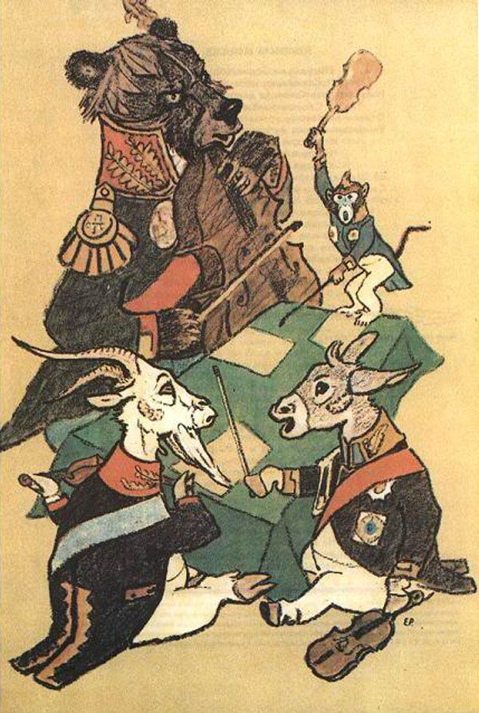
Мораль сей басни такова: «А вы, друзья, как ни садитесь;
Всё в земледельцы не годитесь».

Slide 7

Почти три года мы так и не увидели работы правления по осуществлению основных его полномочий и вот теперь они проснулись… Рассматривать заявления граждан они не желают…

Slide 8
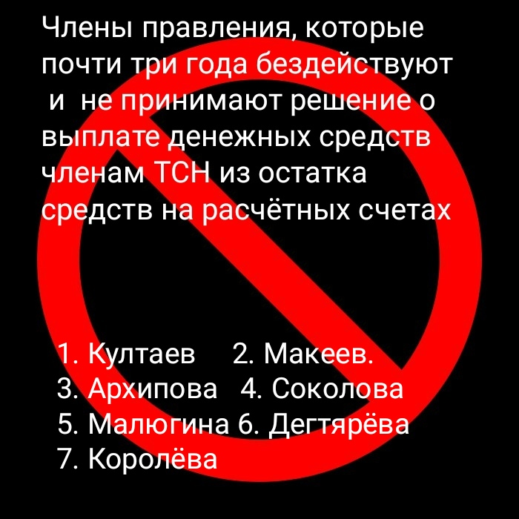

Slide 9
ГДЕ
ОТВЕТЫ ПРАВЛЕНИЯ НА ПИСЬМЕННЫЕ
ЗАЯВЛЕНИЯ ГРАЖДАН О ВОЗВРАТЕ ДЕНЕГ…?!

Slide 10
ГДЕ
ПРИХОДНО-РАСХОДНАЯ СМЕТА
КОЛЛЕКТИВА И ПЛАН ФИНАНСОВО-ХОЗЯЙСТВЕННОЙ ДЕЯТЕЛЬНОСТИ..?!

Slide 11
ГДЕ
ОТЧЁТ ПРАВЛЕНИЯ
О ДЕЯТЕЛЬНОСТИ ЗА ВЕСЬ ПЕРИОД ?!

Slide 12
ПОЧЕМУ В НОВЫЙ СОСТАВ ПРАВЛЕНИЯ НАБИВАЮТСЯ ТЕ, КТО ДОЛЖЕН ОТВЕЧАТЬ ПЕРЕД КОЛЛЕКТИВОМ ЗА ОСОБО КРУПНУЮ СДЕЛКУ ПОЗТ ?!

